Slide 1
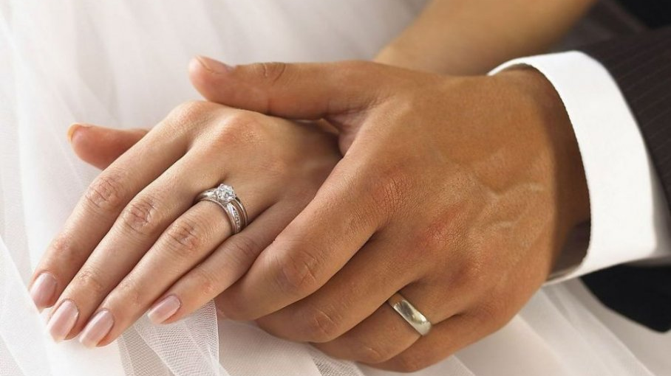
المقبلين على الزواج

Slide 2


ترحيب
نحييكم ونرحب بكم أجمل ترحيب لحضوركم ونتمنى للجميع تحقيق الاستفادة المنشودة من حضور هذا البرنامج المتميز بمشاكارتكم وإثراءاتكم.
2

Slide 3
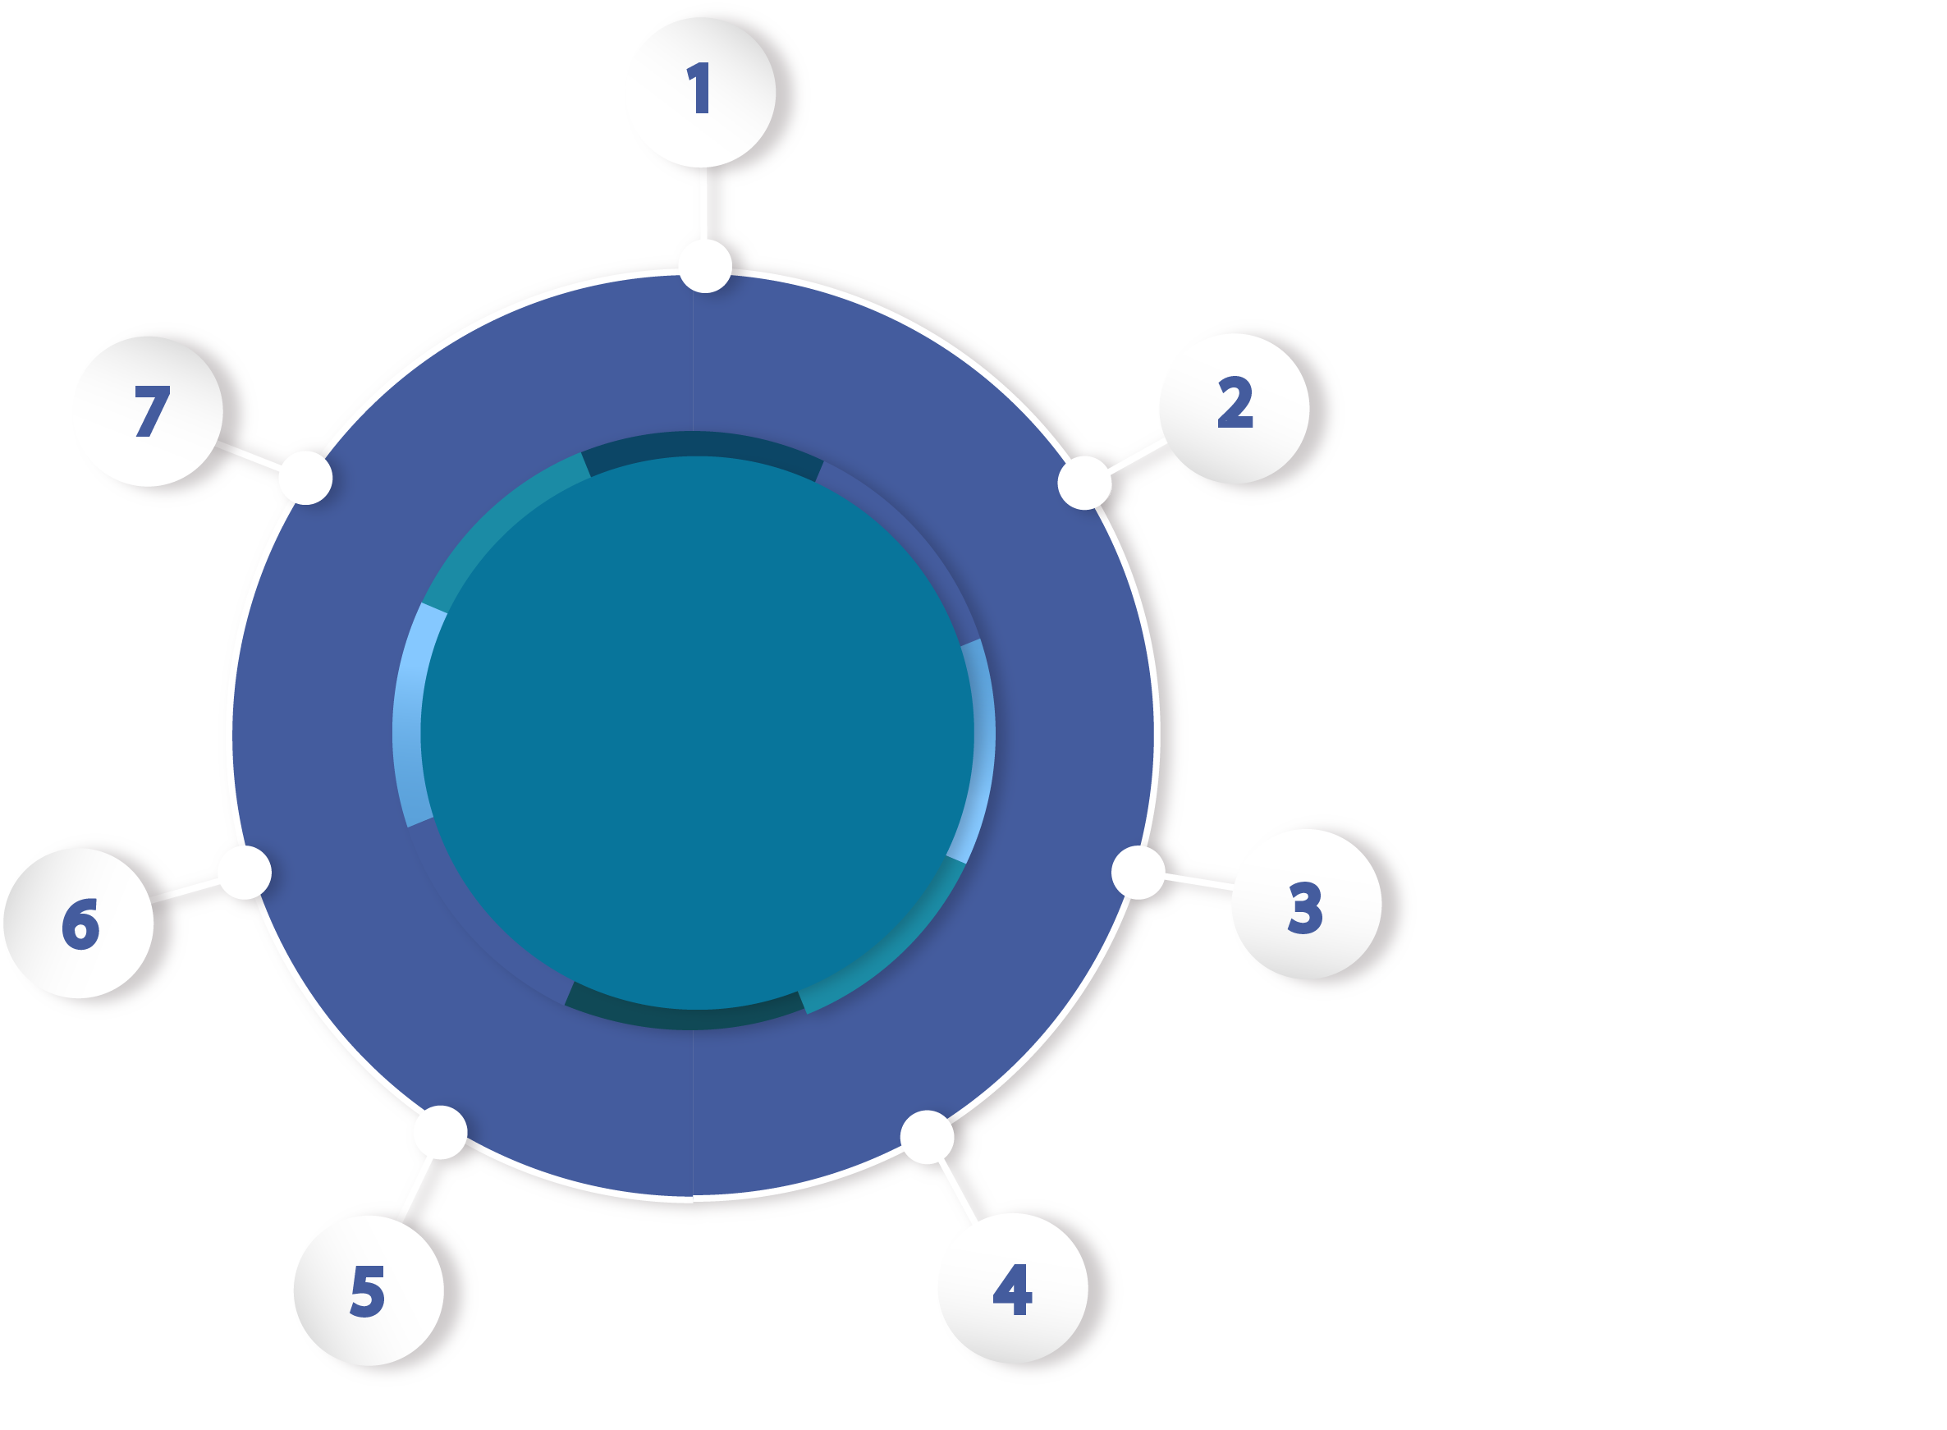

الاسم
ماهي توقعاتك وأهدافك من الدورة
الكنية
تعارف
الهوايات
الحالة الاجتماعية
العمل الحالي مع مشروع طبيعة العمل
الخبرات العلمية
3

Slide 4
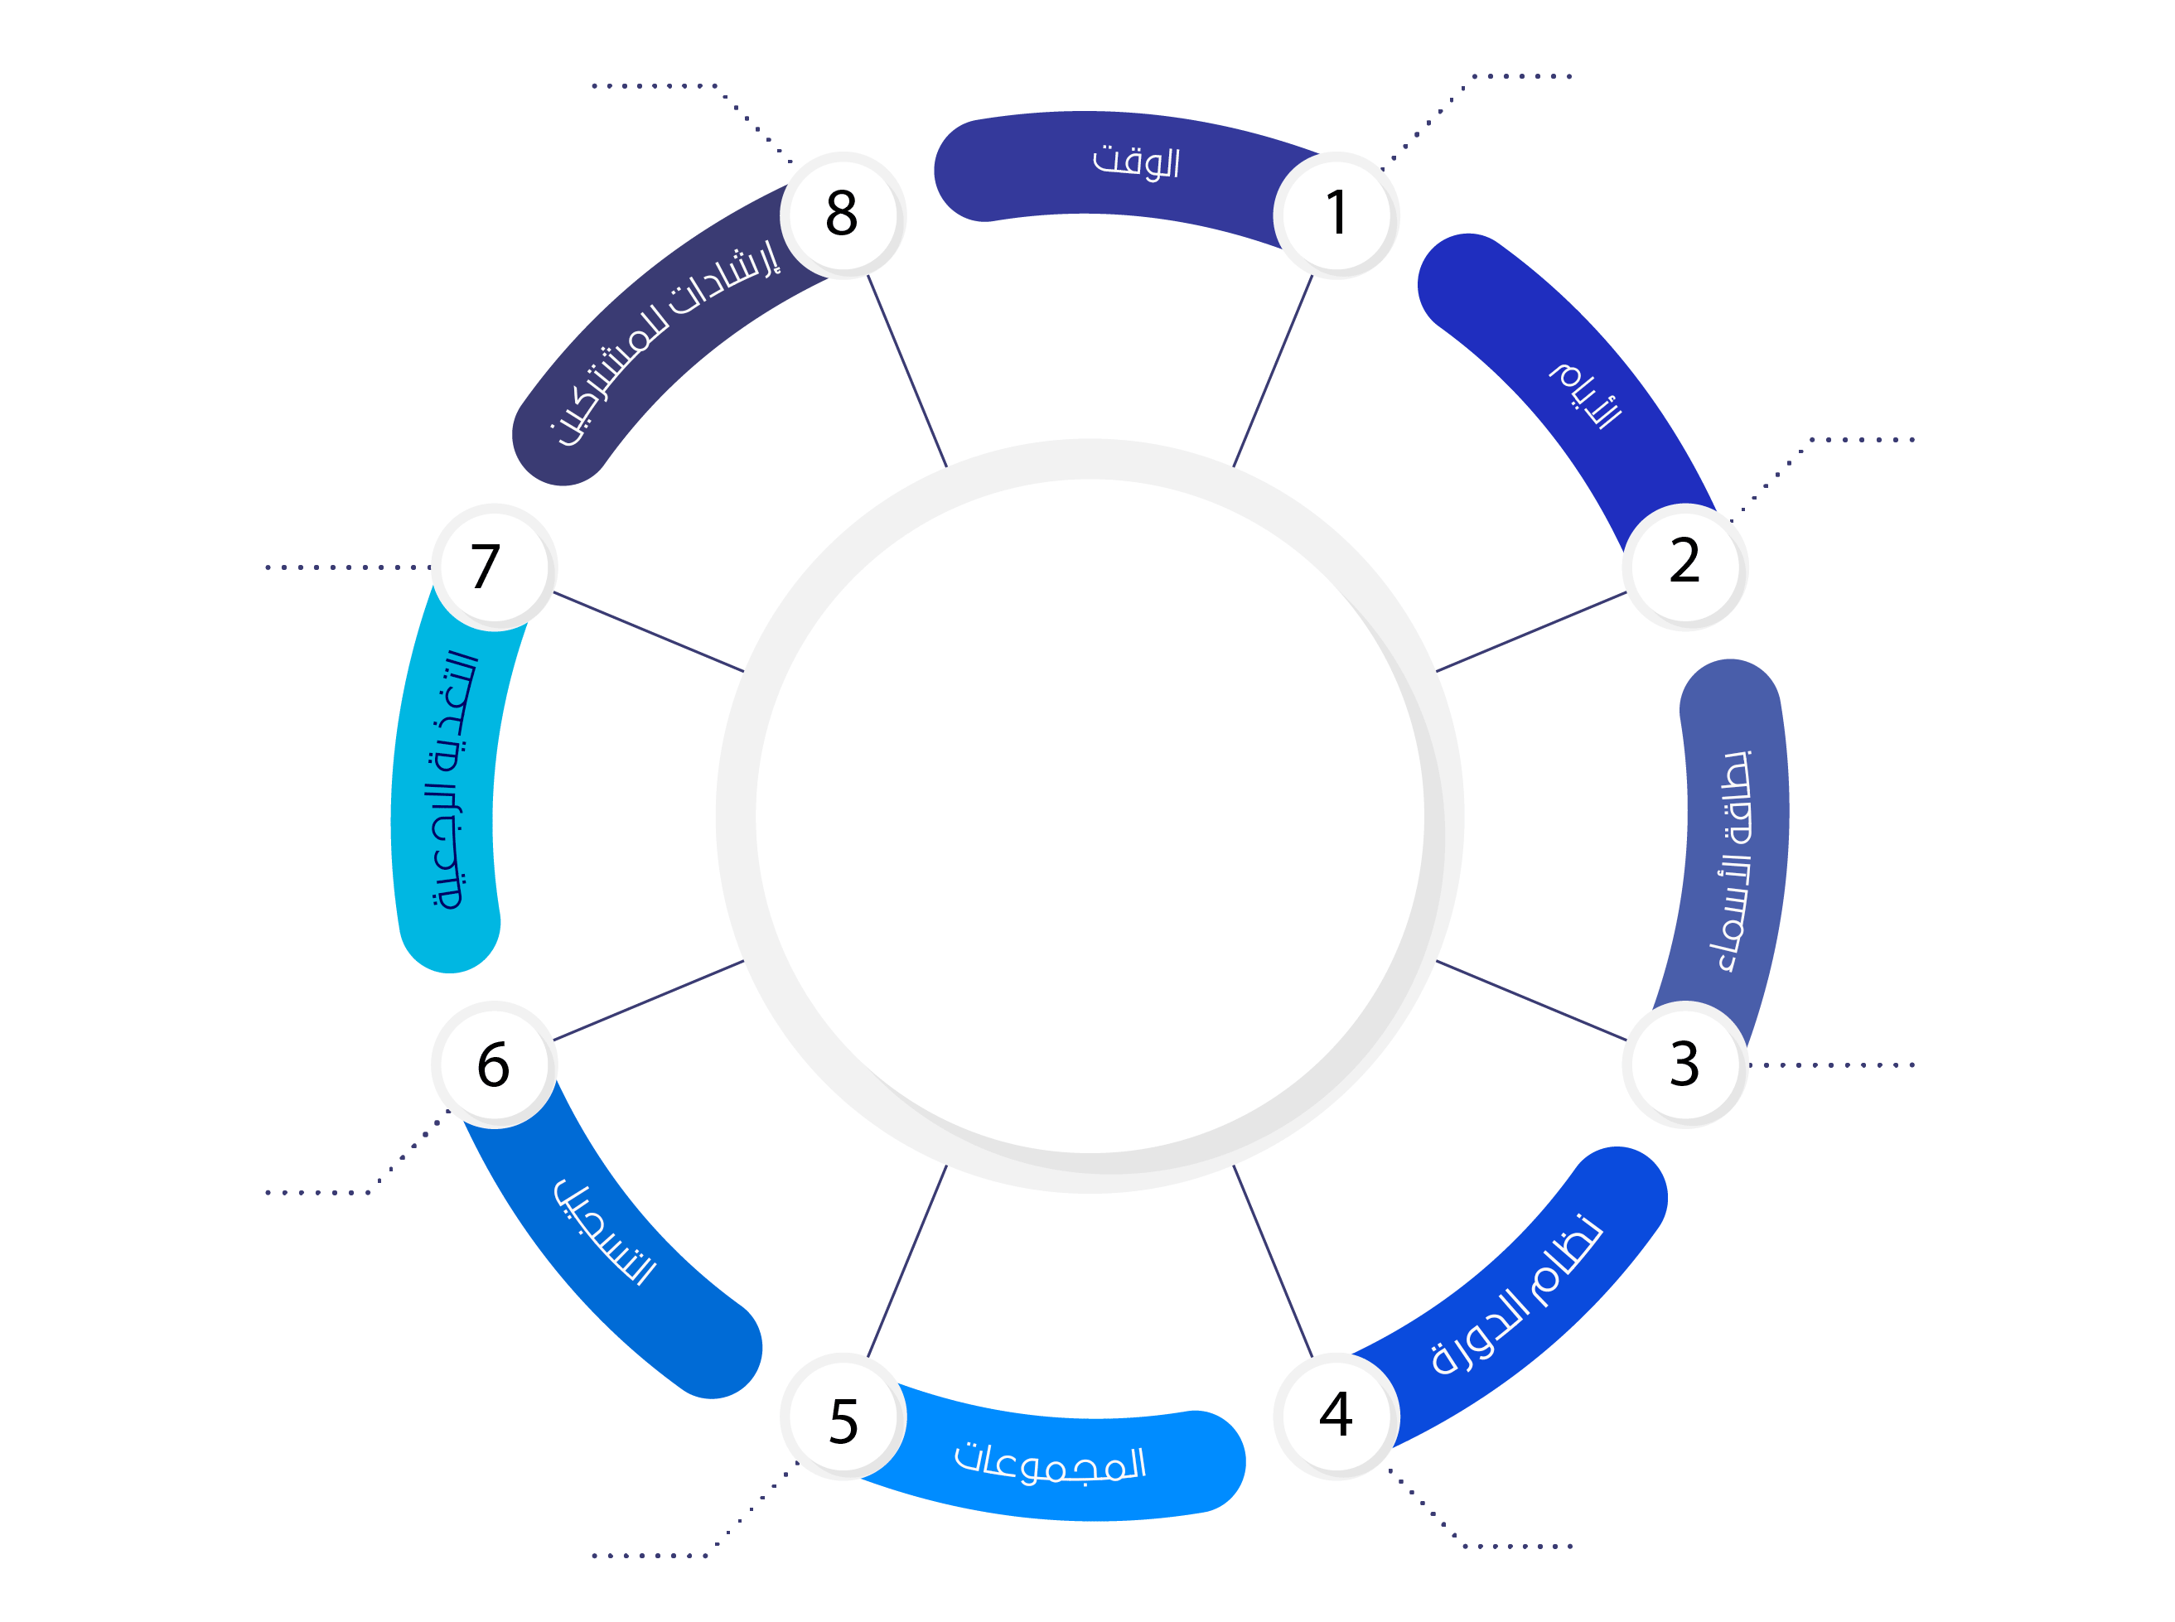
شارك بجدية للتأكد من اكتسابك للمعارف والمهارات المرتبطة
10 ساعات تدريبية
يومين
الوحدة التدريبية
5 ساعات
يقوم المدرب بشرح النقاط الحاكمة في نهاية المحاضرة
نظام البرنامج
سجل اسمك
في بطاقة التعارف
سجل ملاحظاتك بالدورة
في نهاية الصفحة
يقسم المشاركين إلى .... مجموعة
شرح مناقشات ورش عمل
4

Slide 5

اليوم التدريبي الاول
5

Slide 6


( فردي )
نشاط تدريبي
?
عزيزي المتدرب
من خلال معلوماتك العامة وخبراتك السابقة اذكر ماهى الامورر التى يجب وضعها فى الاعتبار عند اختيار شريك حياتك؟

Slide 7

فيديو ( 1)
فن التعامل مع الزوج

Slide 8
الجلسة الأولى
أمور يجب وضعها في الاعتبار عند البحث عن العلاقة بين الرجل والمرأة
حكم الزواج في الإسلام
8

Slide 9

أمور يجب وضعها في الاعتبار عند البحث عن العلاقة بين الرجل والمرأة
أولاً: أن الرجال والنساء جنس واحد وليسوا جنسين، فأصلهم واحد وهو آدم وزوجته قطعة منه، والرجال والنساء في الأرض بعضهم من بعض لا توجد نسمة إلا وفيها جزء من الرجل وجزء من المرأة وقد تحملت المرأة في الخلق والتكاثر ما لم يتحمل الرجل حيث كان رحمها مستقراً ومستودعاً للنطفة، ومكاناً لاكتمال الخلق من البويضة النطفة إلى الطفل.
ثانياً: أن خلق الرجال والنساء على هذا النحو من أكبر آيات الله سبحانه وتعالى، ومن أعظم الأدلة على قدرته.
9

Slide 10
حكم الزواج في الإسلام
الزواج شرعه الله سبحانه وتعالى لبقاء النسل، ولاستمرار الخلافة في الأرض كما قال الله تعالى: {وإذ قال ربك للملائكة إني جاعل في الأرض خليفة}، والخليفة هنا هم الإنس الذين يخلف بعضهم بعضا في عمارة هذه الأرض وسكناها بدليل قوله تعالى بعد ذلك: {أتجعل فيها من يفسد فيها ويسفك الدماء ونحن نسبح بحمدك ونقدس لك}، وقال تعالى أيضا: {وهو الذي جعلكم خلائف في الأرض}، ولا يمكن أن نكون خلائف في الأرض إلا بنسل مستمر، وليس كل نسل مرادا لله سبحانه وتعالى ولكن الرب يريد نسلا طاهرا نظيفا، ولا يتحقق ذلك إلا بالزواج المشروع وفق حدود الله وهداه.

Slide 11
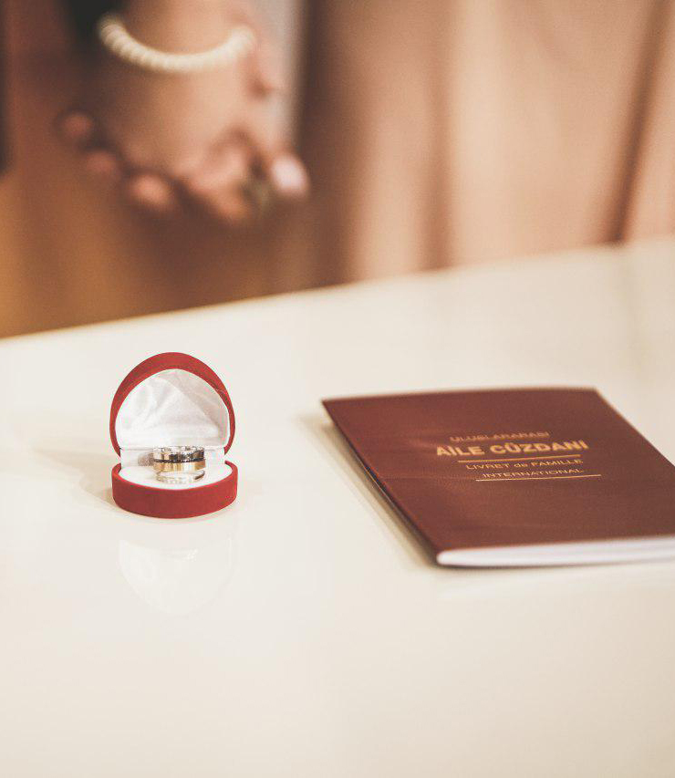
الإسلام قد جاء بتحريم التبتل والحث على الزواج لكل قادر عليه ويدل على هذا أحاديث منها:
حديث سعد بن أبي وقاص رضي الله عنه قال: [رد رسول الله صلى الله عليه وسلم على عثمان بن مظعون التبتل ولو آذن له لاختصينا]، والتبتل هو الانقطاع عن الزواج عبادة وتدينا وتقربا إلى الله سبحانه وتعالى بالصبر على ذلك والبعد عما في الزواج من متعة وأشغال ابتغاء رضوان الله سبحانه وتعالى، ومعنى هذا أن هذه العبادة غير مشروعة في الإسلام.

Slide 12

-بل قد جاء حديث آخر يبين أنها مخالفة لسنة الإسلام وهديه وهو الحديث الآتي:
2- حديث أنس بن مالك رضي الله عنه: أن ثلاثة نفر من أصحاب النبي صلى الله عليه وسلم قال بعضهم: لا أتزوج النساء، وقال بعضهم: أصلي ولا أنام، وقال بعضهم: أصوم ولا أفطر، فبلغ ذلك النبي صلى الله عليه وسلم فقال: [ما بال أقوام قالوا كذا وكذا، ولكني أصوم وأفطر، وأصلي وأنام، وأتزوج النساء. فمن رغب عن سنتي فليس مني] (متفق عليه). وهذا صريح في أن هذه الشريعة أعني التبتل والرهبانية ليست من دين محمد صلى الله عليه وسلم في شيء.

Slide 13
وقد جاءت الأحاديث التي تحث على الزواج وتبين أن الزواج عون على طاعة الله ومرضاته من ذلك:
حديث ابن مسعود رضي الله عنه قال: قال رسول الله صلى الله عليه وسلم: [يا معشر الشباب من استطاع منكم الباءة فليتزوج فإنه أغض للبصر، وأحصن للفرج، ومن لم يستطع فعليه بالصوم فإنه له وجاء] (رواه الجماعة).
خشي العنت منكم}، وهو الإرهاق النفسي الذي يصاحب الكبت الجنسي.

Slide 14
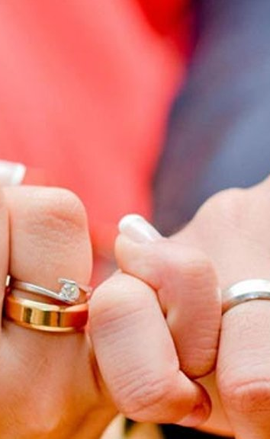
2- ومن هذه الأحاديث أيضاً قوله صلى الله عليه وسلم في معرض بيان ما يثاب به العبد وتكتب له به الحسنات: [وفي بضع أحدكم صدقة]، والبضع هو من المباضعة -والمباضعة: هي الجماع- قالوا يا رسول الله أيأتي أحدنا شهوته ويكون له فيها أجر؟ قال: [أرأيتم إن وضعها في حرام أكان عليه وزر؟ فكذلك إذا وضعها في حلال كان له بها أجر]، وهذا الحديث غاية في بيان المراد في هذا الصدد وأن الزواج ليس من المباح الملهي وإنما هو من المباح الذي يتقرب به إلى الله سبحانه وتعالى.
14

Slide 15

وقــت استــراحــة

Slide 16
الجلسة الثانية
حكمة الزواج وأهدافه
كيف تختار شريك الحياة
16

Slide 17
حكمة الزواج وأهدافه
النسل
01
الإمتاع النفسي والجسدي
02
04
التعاون على بناء هذه الحياة
03
بلوغ الكمال الإنساني

Slide 18
كيف تختار شريك الحياة
أولاً: الأصل أو المعدن أو الأرومة:
لو نظرت إلى مجموعة مختارة من جميع أجناس الأرض وأشكالها لوجدت أنهم يختلفون في مظهرهم وخلقتهم اختلافاً بيناً فهناك الطويل والقصير والألوان على اختلاف درجاتها من الأسود والأبيض والأصفر.. وهناك اختلاف الأشكال والملامح والقسمات.. بل ليس هناك إنسان في الأرض يشبه إنساناً آخر من كل وجه بل لا بد أن يكون هناك اختلاف ما، ولذلك لا تشبه بصمة أصبع بصمة أخرى أبداً.

Slide 19
ثانياً: الدين:
الدين هو المنهاج الرباني الذي أنزل ليجعل من الإنسان إنساناً كاملاً في صفاته وأخلاقه وليجعل معاملته وتصرفاته في هذه الدنيا على أكمل الوجوه التي تحقق العدل والسعادة، وهذا الدين إذا التقى مع المعدن الإنساني الطيب ووافق القبول صنع الأعاجيب ولكنه إذا صادف المعدن الهش المغشوش صنع في صاحبه بالقدر الذي يحتمله ويطيقه إذا توفر القبول أيضاً.
والتدين الحقيقي شيء خفي لأن حقيقة الدين تتعلق بالقلوب أعظم مما تعلق بالظواهر دلالات وعلامات على الدين ولكنها ليست دلالات ظنيةولذلك كان سؤال عمر بن الخطاب عن الرجال هو التعامل بالدينار والدرهم.

Slide 20

ثالثاً: الحب:
يعلق كثير من راغبي الزواج أهمية بالغة على وجود الحب قبل الزواج. ويجعله بعضهم شرطاً أساسياً للزواج الناجح ويصمون الزواج الذي يعقد قبل الحب، بالفشل. وهذا الكلام يصدر عن هوى أو عن جهل بحقائق الزواج، وطبيعة الحياة بين الرجل والمرأة.
ويختلف مفهوم الناس لكلمة الحب اختلافاً كبيراً فبينما تصدق هذه الكلمة على ميل القلب الفطري والغريزي والمكتسب نحو شيء ما كحب الأبناء لآبائهم والعكس وميل الرجل الغريزي نحو المرأة والعكس، وكذلك على ميل الإنسان لبعض المحبوبات من المطعومات والملبوسات والمرئيات.

Slide 21
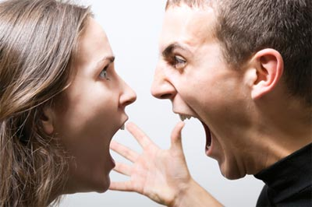
رابعاً: المال والغنى:
من الصفات التي لا غنى عنها مطلقاً، ولا اختلاف عليها بين الناس هو اشتراط الغنى في المتقدم للزواج، وأقل الغنى هو الكفاف والقيام بواجبات الزوجية. وقد فسر العلماء حديث الرسول: [يا معشر الشباب من استطاع منكم الباءة فليتزوج..] الحديث. أن المقصود بالباءة هو نفقات الزواج وإمكان إعاشة الرجل للمرأة. والإسلام يشترط في صحة عقد النكاح واستمرار قدرة الرجل على الإنفاق.
ولكن الناس ينظرون في الرجل الآن إلى كثرة المال لا مجرد الكفاف والغنى عن الناس وذلك بعد تعاظم الحياة المادية، وانفتاح الأساليب المذهلة للاستمتاع بالحياة واقتناء الزينة التي لا تقف عند حد في أثمانها أو أشكالها.. والمسلمون فقط من يسألون عن طالب الزواج الغني كيف اكتسب ماله؟.

Slide 22

خامساً: الأخلاق:
عرفنا أننا يجب أن نبحث قبل الزواج عن (المعدن) النقي للإنسان وهذا المعدن صناعة إلهية ليست كسبية كما جاء في الحديث الصحيح أن الرسول صلى الله عليه وسلم قال لزيد الخير: [إن فيك لخصلتين يحبهما الله ورسوله الحلم والأناة]، قال: يا رسول الله خصلتان جبلت عليهما أم تخلقت بهما؟ قال: [بل جبلت عليهما..] الحديث. وهذا يعني أن هذا الصحابي قد خلق حليماً متأنياً قبل أن يكون مسلماً وهذه المعادن البشرية تتفاوت نقاوة وجودة. ثم الدين وعرفنا أن المقصود بالدين حقيقة الدين لا ظاهره فقط والدين عاصم من الظلم والانحراف ومقيم للزوجين -إن أقاماه- على سنن الخير والسعادة والصلاح.
22

Slide 23


سادساً: الجمال:
الجمال هو الصفة التي يبحث عنها كل من الرجل والمرأة عند الآخر. وهذه الصفة الظاهرية لها أثر عجيب في دوام العشرة وبقاء الألفة وبالرغم من أن الإنسان من حيث هو إنسان مخلوق في أحسن تقويم فإن التفاضل بين البشر في هذه الصفة متفاوت لدرجة كبيرة جداً.
ومع أن الناس أيضاً يتفقون على خطوط رئيسية للجمال إلا أنهم يختلفون أيضاً في الحكم على تفصيلاته وتفريعاته ولذلك قال رسول الله صلى الله عليه وسلم: [إذا خطب أحدكم امرأة فإن استطاع أن ينظر إلى ما يدعوه إلى نكاحها فليفعل]. وترك النبي صلوات الله وسلامه عليه مسألة ما يدعو الرجل إلى الزواج من امرأة متروكاً إلى الشخص.

Slide 24
( فردي )
نشاط تدريبي
?
عزيزي المتدرب
من خلال ما سبق اذكر كيفية اختيار شريك الحياة المناسب؟

Slide 25
فيديو ( 2)
تحليل شخصية الزوج والزوجه للدكتور طارق حبيب

Slide 26
اليوم التدريبي الثاني
26

Slide 27
( فردي )
نشاط تدريبي
?
عزيزي المتدرب
من خلال معلوماتك العامة ناقش مع زملائك الفروق النفسية واحتياجات الرجل والمرأة ؟

Slide 28
فيديو ( 3)
ابراهيم الفقى نصائح رائعة جدا للمقبلين على الزواج‫ اتحداك لو ما يغير حياتك‬

Slide 29
الجلسة الأولى
الفروق بين الرجل والمرأة
الفرق بين تفكير الرجل وتفكير المرأة
29

Slide 30
الفروق بين الرجل والمرأة
أولاً: رد الفعل نحو تقديم المساعدة
كى نستطيع أن نفهم رد فعل كل من الرجل والمرأة نحو تقديم المساعدة، دعونا نلقى نظرة أولاً على قيم كل منهما، ولكن ما معنى كلمة «القيم»؟ يقصد بالقيم.. الأشياء أو المعانى الهامة لدى الإنسان، والتى تحكم قراراته وتصرفاته.
قيم المرأة: الحب، المشاركة، الجمال، التواصل.. ولهذا فإن تقديم زوجها المساعدة لها يشعرها بالحب، وياحبذا لو كانت هذه المساعدة دون أن تطلبها.
قيم الرجل: القوة، الكفاءة، الفعالية، الإنجاز.. تقديم المساعدة للرجل وخاصة دون أن يطلبها، يشعره بأنه يفتقر إلى الكفاءة والقدرة على الإنجاز، والرجل غالباً لن يطلب المساعدة بشكل مباشر، لكن الزوجة الذكية بفهمها لزوجها تستطيع أن تعرف متى يكون محتاجاً للمساعدة، ومن ثم تقدمها له دون أن تعطيه إحساساً أنها الأفضل أو الأذكى.

Slide 31
ثانياً: الاحتياجات العاطفية
أهم الاحتياجات لدى المرأة تختلف عن أهمها لدى الرجل، صحيح أن الرجل له أيضاً نفس احتياجات المرأة، لكنها تأتى فى الأهمية بعد احتياجاته الأصلية، و الأمر نفسه ينطبق على المرأة، فلها أيضاً نفس احتياجات الرجل، لكنها تأتى فى الأهمية بعد احتياجاتها الأصلية.
احتياجات المرأة:
العناية: يتم إشباع هذا الاحتياج لدى المرأة بعمل الرجل على راحتها بدءاً بالعمل على توفير احتياجاتها، وانتهاء بأبسط الأمور عندما يحضر لها كرسياً لتجلس قبل أن يجلس هو.. إلخ.
التفهم: أن يستمع إليها دون أن يحكم على ما تقوله بأنه صواب أو خطأ، أن يقبل الاختلاف دون أن يتفق بالضرورة مع ما تقوله.
الاحترام: بأن يعترف بحقوق زوجته عليها وبحقوق المرأة فى المجتمع بشكل عام.

Slide 32

احتياجات الرجل:
الثقة: بأنه يعمل على راحتها.
القبول: تقبله كما هو بنقاط ضعفه وقوته.
التقدير: أن يشعر أنه يحدث فرقاً إيجابياً فى حياتها وحالتها النفسية.
الإعجاب: أن تشعره أنه رجلها.. أنه فارسها.
الموافقة: طالما اتخذا القرار.
التشجيع: بعد عودة الزوج من عمله يكون بحاجة إلى إعادة شحن طاقته، التشجيع يكون بالأفعال والكلام أيضاً.
32

Slide 33
ثالثاً: الاستجابة للضغوط
الرجل ينزع إلى الصمت والانعزال والشرود، محاولاً العثور على حل لمشكلته، أو بتعبير جون جراى «يدخل الكهف»، فإن وجده خرج وإن لم يجده يحاول التشاغل عنها بأنشطة لا تتطلب تركيزاً، فيتصفح الإنترنت أو يتنقل بين قنوات التليفزيون، أو يلعب ألعاب الفيديو.. إلخ.
عندما يدخل زوجك إلى الكهف.. اعلمى أن ذلك لا يعنى اهتمامه، لا تلحى عليه ليتحدث عما يضايقه، لا تقدمى له النصيحة إلا إذا طلبها، اشغلى نفسك ولا تظهرى قلقاً كبيراً عليه، امنحيه الحب والثقة والتقدير، وفرى له جواً مريحاً.
والمرأة تنزع إلى الكلام: المرأة فى هذه الأوقات تحتاج إلى الكلام وإلى الشعور بالتعاطف والتفهم، وآخر ما تحتاجه هو تقديم النصائح والحلول.

Slide 34
رابعاً: لغة الحوار
المرأة تميل إلى التعميم، والرجل يسيء الفهم، فمثلاً عندما تقول المرأة «أنت مبتحبنيش زى زمان».. يسمعها الرجل بالضبط كما قالتها، ويظن أنها تقصد أنه لا يهتم بها أو يحبها على الإطلاق، بينما هى فى الحقيقة تريد أن تقول «قل لى أحبك».

Slide 35
خامساً: الاحتياجات النفسية
الرجال كالمطاط: إنها دورة طبيعية عند الرجل أن يحتاج من فترة لأخرى أن يأخذ مسافة من زوجته فيخرج مع أصدقائه أو يفعل أى شيء آخر.
عزيزتى الزوجة: هذا لا يعنى أنه يحبك، لا تذهبى خلفه فالمطاط عندما يشد إلى أقصاه سيعود مرة أخرى بسرعة وبقوة، كذلك لا تعاقبيه عند العودة إليكِ.
النساء كالموج: لأن المرأة عاطفية، فإن مشاعر الحزن يجب أن تطفو من وقت لآخر على السطح، حتى دون وجود سبب واضح، فتصل فى مشاعرها السلبية إلى ذروتها «تنزل إلى البئر»، وربما يصل بها الأمر إلى البكاء، قد يكون ذلك مربكاً للرجل لأنه لا يفهم ما يضايقها وقد يظن أنه السبب، وعندما يقدم لها النصيحة ولا يجد أنها تحسنت يشعر بالفشل، فقط كن قريباً منها، اهتم بها واستمع إليها متعاطفاً معها ومحترماً مشاعرها.
35

Slide 36

الفرق بين تفكير الرجل وتفكير المرأة
من المعروف ان الرجل يستخدم الجانب الأيسر من عقله
بينما المرأه تستخدم الجانب الأيمن من عقلها
-وصفات الجانب الأيسر ( الأرقام – التحليل – الترتيب – الخدمات التي يقدمها
– القرارات – التخطيط – الواقعيه)
-اما صفات الجانب الأيمن من العقل ( العاطفه - الخدمات – الخيال – ا
لإبداع- التناسق – الالحان – الذوق )
ولايمنع لإنسان أن يدرب بحيث يمتلك المهارات ويكون قادراً على تشغيل النظامين معاً..
36

Slide 37
وقــت استــراحــة

Slide 38
الجلسة الثانية
أساس الحياة المشتركة
نصائح للمقبلين على الزواج
38

Slide 39

أساس الحياة المشتركة
تحتاج الحياة الزوجية المشتركة إلى مراعاة مجموعة من القواعد والضوابط التي لا يمكن بدونها الإستمرار في تلك الحياة ، ذلك أن الحياة الزوجية إنما تقوم على المودّة والحب لكي يمكن العيش في ظلال من الطمأنينة والسلام يمكن خلالها طي الطريق والوصول إلى الكمال المنشود .
فالحياة المشتركة الخالية من آثار الحب والتضحية والتسامح تافهة لا معنى لها ، والحياة بدون المودّة والإحترام المتبادل حياة مذلّة لا قيمة لها بل لا يمكن أن نسميها حياة .

Slide 40
الامور السلبية التى تؤثر على الحياة المشتركة
1 ـ الجهل بالحقوق المشتركة :
في خضم الحياة المتشابكة للزوجين ينبغي للزوجين معرفة حقوق الطرف الآخر واحترامها ، ذلك أن أغلب حالات النزاع إنما تنجم عن تجاهل أحد الطرفين حقوق الطرف الآخر أو جهله بها . وقد ينشأ ذلك أيضاً من التوقعات غير المحدودة لأحد الطرفين .
إن الحياة الزوجية تنطوي على حقوق وواجبات يتوجب على الزوجين رعايتها واحترامها ، وإن معرفة هذه الحقوق والواجبات أولاً هي الخطوة الأساس في طريق بناء الأسرة المنشودة .

Slide 41
2 ـ غياب التجدد في الحياة المشتركة :
ينبغي على الزوجين السعي لتجديد حياتهما المشتركة وشحنها بكل ما يلفت النظر ويجلب الإهتمام . إن الشقاء والتصدع لا يطال الحياة الزوجية إلا عندما يشعر أحد الطرفين أو كلاهما بالرتابة المملة وأنه لا شيء جديد .
ينبغي على الزوجين التجدد لبعضهما والظهور بصورة ملفتة للنظر ، وهذا ما يوصي به ديننا الحنيف .
3 ـ إخفاء الأسرار :
ينشب النزاع بين الزوجين أحياناً تعمد الرجل والمرأة الاحتفاظ ببعض
الأسرار أو القيام ببعض الأعمال التي من شأنها أن تغضب الطرف الآخر كمعاشرة بعض الأشخاص أو اعتناق بعض الأفكار أو إخفاء بعض الحقائق .

Slide 42
4 ـ التدخل في الشؤون الخاصة :
كثيرة هي النزاعات التي تنجم عن تدخل أحد الطرفين في شؤون الآخر . لقد وضع الإسلام نظاماً للحياة الزوجية وعين حدوداً للزوجين وأشار إلى حقوق وواجبات كل طرف منهما ؛ وعليه فإن على الزوجين التحرك في إطار ما رسمه الإسلام لهما ، وأن هناك مجالات للتعاون معينة ولا ينبغي التدخل في الشؤون الخاصة إلا إذا طلب الطرف المعني ذلك .
قد يحدث التدخل في بعض الأحيان من طرف بعيد كالأقارب والأصدقاء ، فمثلاً تدخل سيدة ما حياتهما كمرشد وتبدأ تدّخلها في شؤون الأسرة مما يتسبب في بعض الأحيان في حدوث الخلافات بين الزوجين ، وهذه ظاهرة عامة يعرفها الكثير .

Slide 43
نصائح للمقبلين على الزواج
الاحترام المتبادل
الاستماع لبعضهما
01
02
تقديم الدعم في الأوقات الصعبة
08
03
الحفاظ على التواصل المستمر
للقيام بأمور خاصة
07
04
الحفاظ على الثقة
تخصيص الوقت لبعضهما
06
05
قول الكلمات المحببة

Slide 44
( فردي )
نشاط تدريبي
?
عزيزي المتدرب
من خلال ما سبق وضح اهمية الحلول الارشادية والتوجيهية والنصائح قبل القدوم على خطوة الزواج؟

Slide 45
فيديو ( 4)
نصائح ذهبية لكل فتاة وشاب مقبلين على الزواج

Slide 46
اليوم التدريبي الثالث
46

Slide 47

الجلسة الأولي
تعريف الزواج
نقاط هامة للفوز بالسعادة الزوجية.

Slide 48

فيديو تدريبي

Slide 49

نشاط – 1 –
“عصف ذهني – جماعي”
عزيزي المتدرب اذكر ماتعرفه عن تعريف الزواج.

Slide 50
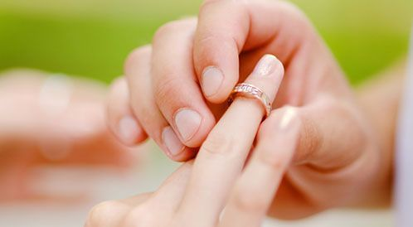
تعريف الزواج
الزواج هو أحد العادات الاجتماعيّة المتوارثة منذ الأزل، وهو رباط مُقدّس يربط بين شخصين، أساسه الحب والاحترام المتبادل بينهما؛ حيث يعملان معاً على إنشاء أسرة، والهدف من هذه الأسرة هو إعمار الأرض وبناء مجتمعات قويّة ومتحضرة، كما يعتبر الزواج هو الوسيلة الشرعية التي تنضبط تحتها العلاقة الجنسية، وهو الإطار الذي يجب أن يولد فيه الأبناء.

Slide 51
تعريف الزواج لغةً واصطلاحاً
الزواج لغةً:
هو الارتباط والاقتران، ويعني الاقتران بين شيئين، وارتباطهما معاً بعد أن كانا منفصلين عن بعضهما.
والزواج اصطلاحاً:
هو اتفاق بين الرجل والمرأة على الارتباط بهدف إنشاء الأسرة، ويعود الزواج بفائدة حفظ النوع البشري عن طريق التكاثر.
أمّا الزواج شرعاً:
فهو استمتاع الزوجين كلٌ بالآخر بغرض النكاح، ويتم ذلك وفق شروطٍ محددة، على أن تحفظ لكلا الزوجين حقوقهما.

Slide 52
نقاط هامة للفوز بالسعادة الزوجية
بالنسبة للمرأه:
تذكري أنك لست رجلاً
ابحثي عن الإيجاببات
تأكدي من محبة زوجك لك
سعادتك في قناعتك
سعادتك في ابتسامتك
اقبلي زوجك على ما هو عليه
لا توسعي رقعة الخلافات
شاركي زوجك اهتماماته

Slide 53
لا تحتفظي بذكريات الآلام
لا تكتئبي بسبب اعمال زوجك الاستثنائية
كوني لبقة عند مطالبة زوجك بما تريدينه
لا تضخمي التوافه
ادفعي عن نفسك الكسل
مارسي بعض الأعمال المنزلية بنفسك
حافظي على هدوء بيتك
لا تصري على فرض رأيك

Slide 54
حافظي على جمالك وأناقتك
تغلبي على القلق
اكسري حدة الروتين
التمسي لغيرك المعاذير
ثقي بزوجك
كوني اجتماعية
كوني متقبلة للتغيير
ابتغي الأجر من الله

Slide 55

تذكري أنك لست رجلاً:
كثير من الزوجات يفشلن في حياتهن الزوجية بسبب ما يسمى بعقدة الأنوثة وصاحبة هذه العقدة لا تعتز بأنوثتها، ولا تعترف لزوجها بقوامته وحقه الطبيعي في قيادة الأسرة، وهي دائماً تشعر أنه يستضعفها ويمارس عليها رجولته، فتحاول بدورها إثبات نديتها له، فينتج عن ذلك المشكلات التي تحول حياتهما إلى جحيم مستمر.

Slide 56

ابحثي عن الإيجابيات:
كثير من الزوجات لا يشعرن بسعادة في حياتهن الزوجية بسبب نظرتهن السلبية إلى أزواجهن، فهن لا ينظرن إلا في أوجه النقص والقصور، وقد تكون الجوانب الإيجابية في أزواجهن أكثر بكثير من الجوانب السلبية إلا أن النظرة السوداوية للأمور قد تخطت كل فعل جميل، ومالت إلى ما يشاكلها من الأفعال غير المرضية.

Slide 57
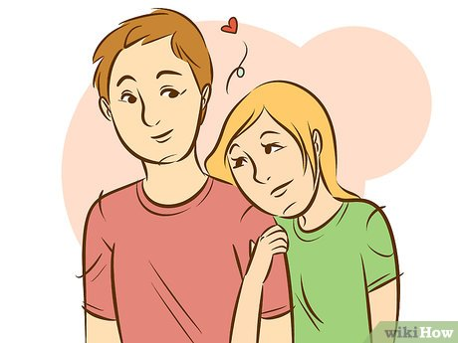
تأكدي من محبة زوجك لك:
إن هذا التأكيد مهم جداً في شعور الزوجة بالسعادة الزوجية، وكما أن على الزوج أن يؤكد محبته لزوجته بين حين وآخر، فإن على الزوجة أن تشعر نفسها بذلك أيضاً، وأن تحاول إيجاد الأسباب التي تؤكد لها محبته إياها، وأول هذه الأسباب هو رغبة زوجها في الزواج منها، فإن هذه الرغبة تدل على ميله إليها ومحبته لها.

Slide 58
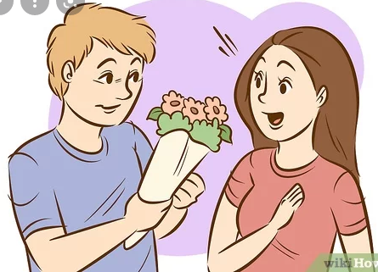
سعادتك في قناعتك:
كم من امرأة حرمت نفسها من السعادة الزوجية بسبب نظرها إلى ما عند الآخر وكثرة مطالبة زوجها بتوفير ما تراه هنا وهناك مما لا ضرورة له ولا حاجة، مع أنها تعلم أنه لا سبيل له إلى ذلك، وإذا رأت هذه المرأة زوجها عاجزاً عن تلبية ما تريد سقط من عينيها وأصبح في نظرها مثالاً للتواكل والكسل والسلبية.

Slide 59
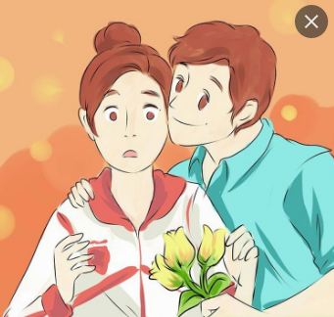
ثقي بزوجك:
إن متابعتك لكل تحركات زوجك تفسد عليك سعادتك، وتبعث في نفسك الشك والريبة، وهي كذلك تؤذي نفسية زوجك وتدفعه إلى عنادك والاسترسال في مضايقتك.
عليك أن تثقي في زوجك وتتركيه على سجيته فذلك أحسن لكما في كل الأحوال.

Slide 60

استراحة تدريبية

Slide 61

الجلسة الثانية
تابع نقاط هامة للفوز بالسعادة الزوجية
لعلاقة زوجية ناجحة منذ البداية
نظريات تساعد على نجاح العلاقات الزوجية
نحو زواج ناجح.

Slide 62
تابع نقاط هامة للفوز بالسعادة الزوجية
بالنسبة للرجل:
جدد حبك لزوجتك
لا تظن أن الكارثة قد وقعت عند أي خلاف
لا تكن معارضاً لكل اقتراح أو رأي يصدر عن زوجتك
قوامة الرجل على زوجته
لا تفتش عن العيوب الخفية
أسعد زوجتك تسعد
اهتم بالنظافة
اعرف طبيعة زوجتك

Slide 63
لا تكن سريع الغضب
لا تحتفظ بذكريات الآلام
ابتغ الأجر من الله
عليك بالصمت
اجتنب النقد العقيم
لا تكن زوجاً جاهلاً
شارك زوجتك متعتها
ثق بزوجتك
تغيب قليلاً
وأخيراً: كن دائم الاتصال بربك

Slide 64

لا تظن أن الكارثة قد وقعت عند أي خلاف:
قد تنشأ الخلافات والمنغصات والمشكلات في أي لحظة، ولأي سبب، وذلك لاختلاف رغبات كل من الزوجين، وعند ذلك عليك أن تتقبل هذه الاختلافات على أنها أمر طبيعي لابد منه، وتحاول علاجها بالنقاش الهادئ والحوار البنّاء فلكل داء دواء.

Slide 65

لا تكن معارضاً لكل اقتراح أو رأي يصدر عن زوجتك:
فإن ذلك يؤلمها ويفقدها الإحساس بقيمتها عندك، مما يؤثر على سعادتكما الزوجية، وعليك- بدلاً من ذلك- أن تشجعها على إبداء رأيها، وتحمد الصواب من آرائها، ولا تظهر المعارضة لأمور تعرف أنها محبوبة ومرغوبة لديها إلا ما كان فيه محذور شرعي، وفي هذه الحالة عليك التوجيه بلطف ولين ورفق.

Slide 66

اعرف طبيعة زوجتك:
إن جانب العاطفة لدى المرأة أقوى منه لدى الرجل، وقد يطغى عليها هذا الجانب فتقوم بتصرفات خاطئة، والواجب عليك عندئذ ألا تقابل هذه الثورة العاطفية بثورة أخرى غضبية منشؤها إرادتك إظهار رجولتك، فإن الرجولة الحقيقية تعني التعقل في جميع التصرفات، ووضع الأمور في نصابها، وقيادة سفينة الحياة حتى تصل إلى بر الأمان.

Slide 67
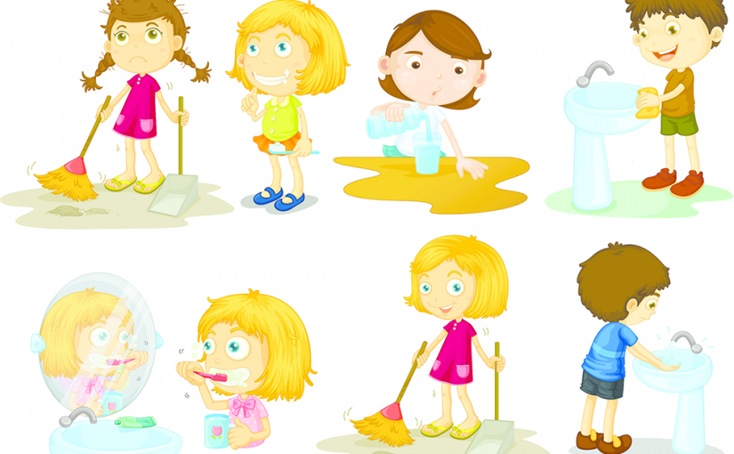
اهتم بالنظافة:
من أهم الأمور التي يسعد بها الرجل مع المرأة وتسعد بها المرأة مع الرجل النظافة، وإن إهمال هذا الجانب يوجب نفور كل من الطرفين من الآخر، وقد نشأت خلافات زوجية ومشكلات أدت إلى الطلاق بسبب إهمال الرجل تنظيف فمه أو بدنه أو إبطه أو إصراره على التدخين، أو تركه تنظيف الحمام بعد قضاء حاجته، أو غير ذلك من الأمور التي تدل على عدم اكتراث الرجل بأمر النظافة.

Slide 68
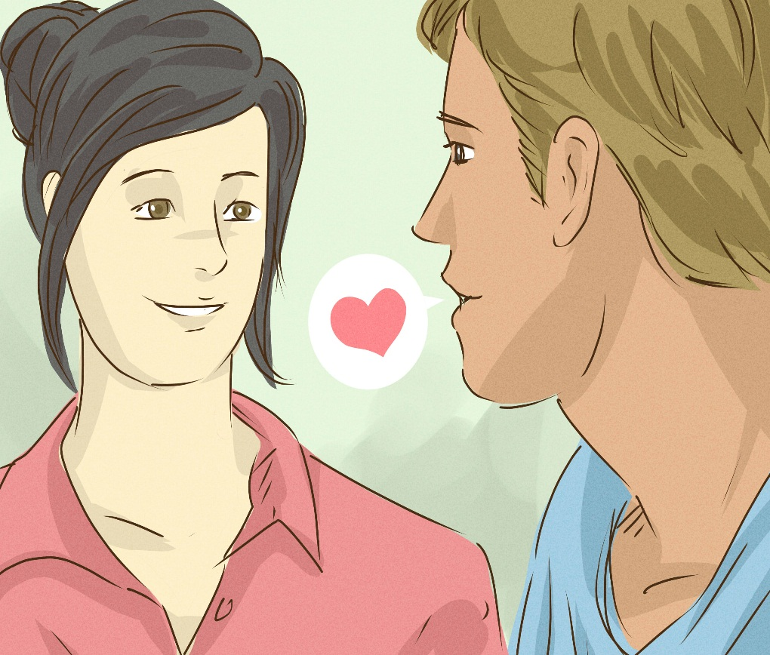
ثق بزوجتك:
إن أولى الناس بثقتك فيهم هي زوجتك لأنكما ترتبطان برباط قوي هو رباط الزوجية، فلا ينبغي عليك أن تترصد كل تصرفات زوجتك وترتاب في أفعالها، طالما أنها من أهل الصيانة والتدين ولم يصدر منها ما يخالف ذلك، فقد أساء كثير من الناس ظنونهم بزوجاتهم ولم يجنوا من وراء ذلك إلا نكد العيش والتعاسة المستمرة.

Slide 69
إليكِ 6 مفاتيح لتكوني "الزوجة الذكية"!
إن كانت المرأة لا تتمتع بالقدر الكافي من الذكاء فلن يكون بوسعها التعايش مع زوجها ووجود حلول مناسبة بل ستغلبها المشاكل، فكيف تكونين زوجة ذكيّة؟
امتصّي غضبه
تخلصي من الروتين
تفهمي ظروفه
كيفية التعامل مع أهل زوجك
ثقي به
بوحي له عبر أنوثتك

Slide 70
لعلاقة زوجية ناجحة منذ البداية
هناك استطلاع رأي أجراه بعض الباحثين على عدد من المتزوجين والمنفصلين، وتوصلوا من خلاله إلى 35 سرًا للزواج الناجح، سنستعرضهم معًا اليوم:
تشاركا في كل شيء
حاولا أن تتغاضيا عن الصغائر
خصصي وقتًا لنفسك
اتركا التفكير في الأمور المؤلمة جانبًا
احرصا على التجديد في حياتكما
كونا صبورين وتعلما غفران الأخطاء
أعدا ميزانية المنزل وخططا لمستقبلكما معًا

Slide 71

نظريات تساعد على نجاح العلاقات الزوجية
تتمثل العلاقة الزوجية للأزواج اليوم تلك العلاقة التي تسودها الرومانسية المبتذلة والمصطنعة من خلال ما طبعه الإعلام في عقولهم من علاقات رومانسية في الحب، تتمثل في توهج عاطفي ومشاعر فياضة ونبضات قلب لا تنتهي وغيرها من المشاعر والتصورات المخادعة.

Slide 72
نصائح تساعدك في إقناع زوجك وكسبه في صفّك
لكلٍّ منّا آراؤه الخاصة ووجهات نظره المختلفة عن وجهة نظر الآخر بشأن الحياة والأمور اليومية
وما ينجح معكِ لا ينجح مع زوجكِ بالضرورة
إختاري مكاناً هادئاً تجلسين فيه مع زوجكِ لتتحدّثا معاً بعيداً من المقاطعات ومختلف أنواع الملهيات
قبل أن تُفاتحي زوجكِ بأيّ موضوعٍ كان، اسأليه ما إذا كان الوقت مناسباً بالنسبة إليه
لا تجلسي أمام زوجكِ إنما بجانبه

Slide 73
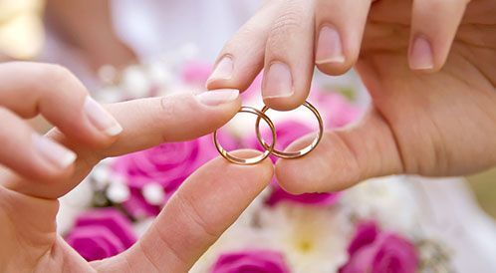
نحو زواج ناجح
قال النبي صلى الله عليه وسلم "تَنَاكَحُوا تَنَاسَلُوا أُبَاهِي بِكُمْ يَوْمَ الْقِيَامَةِ".. في هذا الحديث أمر من النبي صلى الله عليه وسلم للشباب على الزواج وبيان لأحد أهم أهداف الأمر النبوي بالزواج هو النسل وكثرة الأبناء، ولكن هل المقصود في الحديث الكثرة على العموم! أم العناية بالكثرة مع حسن التربية، أي الاهتمام بالكم والكيف معاً.

Slide 74
فيديو تدريبي

Slide 75
نشاط – 2 –
“عصف ذهني – جماعي”
عزيزي المتدرب اذكر من خلال ماتم شرحه بعض النصائح في إقناع زوجك.

Slide 76
شكر وتقدير
الحمد لله الذي وفقني لجمع هذه المادة العلمية .
وكل التقدير والاحترام لكافة المراجع والأبحاث التي تم الاسترشاد بها وتعتبر مِحوراً أساسياً للمعارف والمعلومات التي اكتسبها المتدربين في هذا البرنامج وأيضا كل التقدير والاحترام لمن ساهم في نجاح هذا البرنامج .
وفقنا الله دوماً لما فيه الخير
76

Slide 77

شكــراً لكــم

